Slide 1
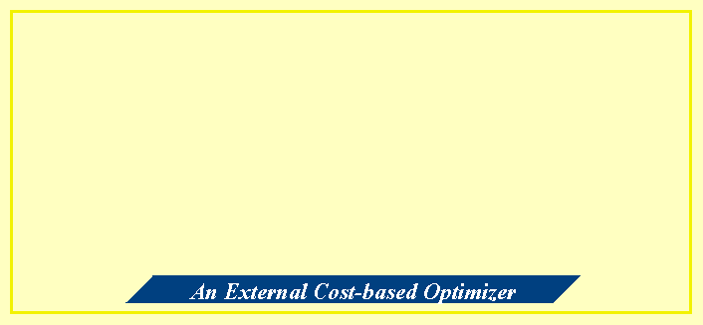
ตัวประมวลผลภายนอกแบบอิงสถิติบนระบบจัดการฐานข้อมูลแบบอิงกฎ
An External Cost-based Optimizer for Rule-based DBMS
โดย
ทวีศักดิ์ อินเมฆ 45015369
วรนนท์ ชำนาญศิริ 45015378
อาจารย์ที่ปรึกษา
รศ.ดร. ศุภมิตร จิตตะยโศธร

Slide 2
ความเป็นมา
เนื่องจากการจัดเก็บข้อมูลในปัจจุบันมีแนวโน้มว่าข้อมูลจะเพิ่มขึ้นเรื่อยๆทุกวัน ทำให้การเรียกค้นข้อมูลเพื่อมาแสดงผลมีความล่าช้ามากขึ้น ดังนั้นจึงมีการวิเคราะห์หาทางแก้ปัญหาเหล่านี้โดยไม่กระทบกับระบบจัดการฐานข้อมูล จึงมีแนวคิดว่าควรจะทำตัวประมวลผลแบบอิงสถิติบนระบบจัดการฐานข้อมูลแบบอิงกฎเพื่อมาแก้ปัญหาในด้านนี้

Slide 3
วัตถุประสงค์
1. เพื่อศึกษาเทคนิคการเขียนคำสั่ง SQL ให้สามารถเรียกค้นข้อมูลได้เร็วขึ้น เหมาะสมกับDBMSที่ใช้
2. เพื่อพัฒนาต้นแบบของระบบAn External Cost-Based Optimizer
3. ลดเวลาที่ใช้ในการเก็บสถิติ
4. นำความรู้ที่ได้จากการเรียนมาประยุกต์ ใช้งานจริงให้เกิดประโยชน์

Slide 4
โครงงานในเทอมที่ 1
ศึกษาหลักการทำงานของตัวประมวลผล (Optimizer)
ศึกษาวิธีการประมวลผลแบบอิงกฎ(Rule-based) ในกรณีที่ไม่มีสถิติ
ศึกษาวิธีการประมวลผลแบบอิงสถิติ(Cost-based)
ศึกษาวิธีการทำงานของ index แบบต่างๆ
ศึกษาการใช้ hint ร่วมกับคำสั่ง SQL
ศึกษาวิธีการเก็บสถิติที่จะนำไปใช้ในแบบ อิงสถิติ

Slide 5
รายละเอียดของการพัฒนา
เทคนิคและเทคโนโลยีที่ใช้
การสลับเงื่อนไขใน where แบบอิงกฎ
วิธีการใช้ hint
เครื่องมือที่ใช้
Jbuilder X
Oracle DBMS 9i

Slide 6
การทำงานของระบบ
การทำงานแบ่งเป็น 2 วิธี
1 ทำงานแบบ Interactive
รับคำสั่ง SQL มาจากผู้ใช้โดยตรง
2 ทำงานแบบ Embedded
รับคำสั่ง SQL มาจากการ scan source code ของโปรแกรม

Slide 7
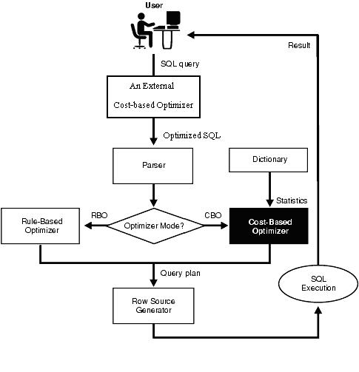
ภาพรวมของระบบ

Slide 8
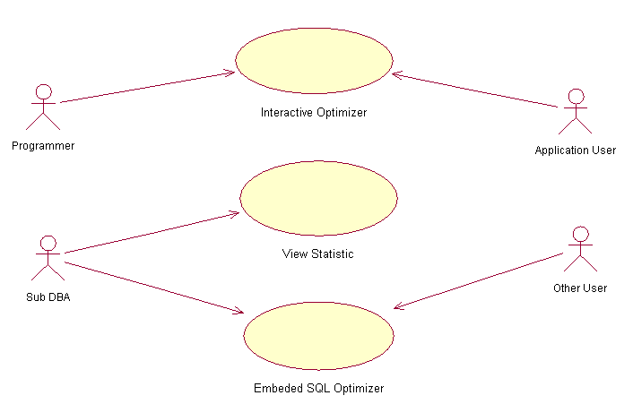
การออกแบบ
Use case diagram

Slide 9
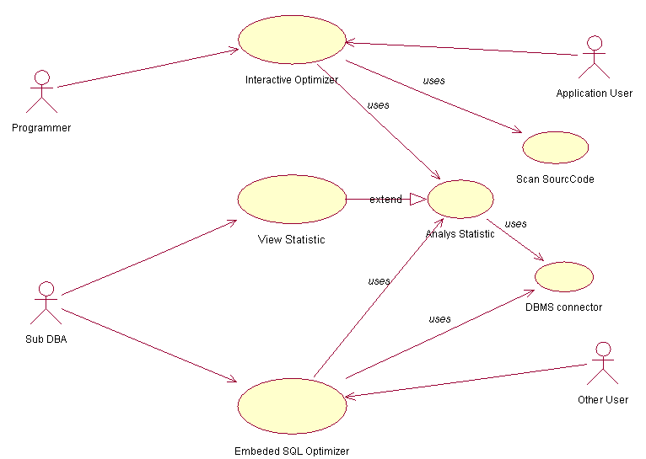
การออกแบบ
Use case diagram(ต่อ)

Slide 10
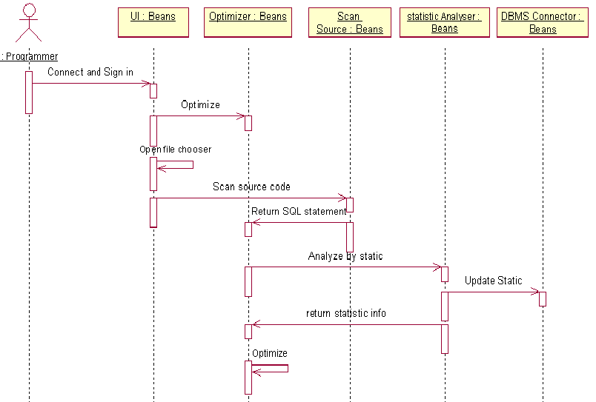
การออกแบบ
Sequent diagram แบบ Embedded

Slide 11
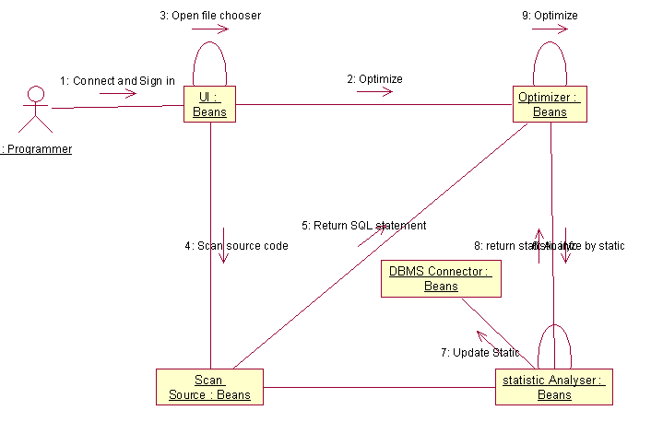
การออกแบบ collaboration diagram แบบ Embedded

Slide 12
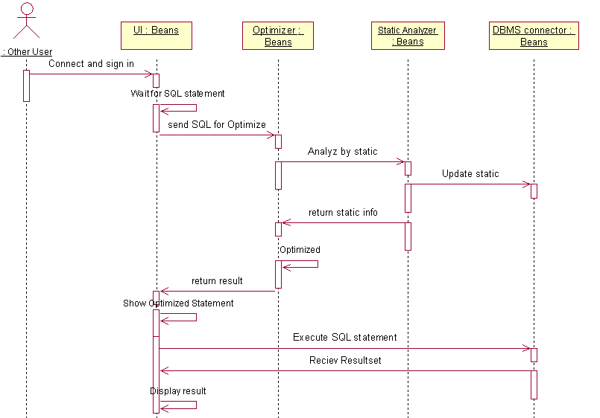
การออกแบบ
Sequent diagram แบบ Interactive

Slide 13
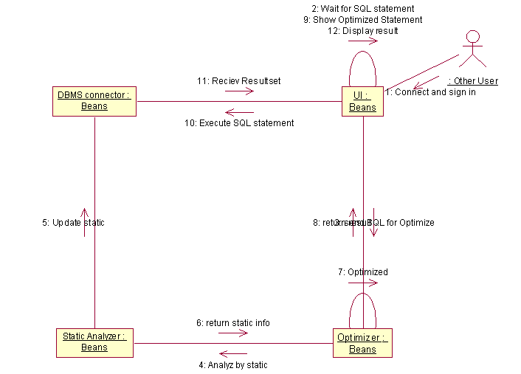
การออกแบบ collaboration diagram แบบ Interactive

Slide 14
การ Optimize
ขั้นตอนหลักๆ มีดังนี้
แตก SQL เป็นส่วนย่อยๆ
สร้างรายการของทุกทางที่จะเป็นไปได้ในการประมวลผล
คำนวณ cost ของทุกทางโดยอ้างอิงข้อมูลทางสถิติ
เลือกเส้นทางที่ดีที่สุดโดยเลือกจากทางที่ใช้ cost น้อยสุด

Slide 15
Optimizer จะพิจารณาสิ่งต่างเหล่านี้
รูปแบบไวยากรณ์ที่เราเขียนใน statement นั้นๆ
เงื่อนไขต่างๆที่กำหนดใน WHERE clauses
ตารางที่เราจะไปเรียกค้นข้อมูล
Index ทุกตัวที่ใช้ในการเรียกค้นข้อมูลจากตาราง
Mode ของ optimizer ในขณะนั้น

Slide 16
Optimizer จะพิจารณาสิ่งต่างเหล่านี้(ต่อ)
SQL statement hints
ทุกสถิติที่สามารถใช้ได้
ตำแหน่งของตารางในระดับกายภาพ
การตั้งค่าINIT.ORA (parallel query, async I/O, อื่นๆ)

Slide 17
การ Optimizer มีสองวิธีดังนี้
การOptimizer แบบ อิงสถิติ(Cost based)
พิจารณาการ Optimize จากสถิติที่ได้มา
การOptimizer แบบ อิงกฎ(Rule based)
เทียบคำสั่ง sql ว่าตรงกับกฎข้อไหน แล้วทำตามนั้น

Slide 18
การ Optimize ในกรณีที่ไม่มีสถิติ
เราจะใช้การประมวลผล แบบอิงกฎเข้า(Rule-base)มาแทน ซึ่งกฎเหล่านี้เป็น ตัวกำหนด ประสิทธิภาพในการทำงาน ของ DBMS และ DBMS แต่ละตัวจะมี กฎที่ไม่เหมือนกัน

Slide 19
ตัวอย่าง Rule-based ที่ DBMS ใช้
Rank | Condition
1 | ROWID= constant
2 | Cluster join with unique or primary key = constant
3 | Hash cluster key with unique or primary key =constant
4 | Entire Unique concatenated index = constant
5 | Unique indexed column = constant
6 | Entire cluster key = corresponding cluster key of another table in the same cluster

Slide 20
ตัวอย่าง rule-base ที่ DBMS ใช้(ต่อ)
Rank | Condition
7 | Hash cluster key = constant
8 | Entire cluster key = constant
9 | Entire non-UNIQUE CONCATENATED index = constant
10 | Non-UNIQUE index merge
11 | Entire concatenated index = lower bound
12 | Most leading column(s) of concatenated index = constant

Slide 21
ตัวอย่าง rule-base ที่ DBMS ใช้(ต่อ)
Rank | Condition
13 | Indexed column between low value = and high value or indexed column LIKE “ABC%” (bounded range)
14 | Non-UNIQUE indexed column between low value and high value or indexed column like ‘ABC%’ (bounded range)
15 | UNIQUE indexed column or constant (unbounded range)
16 | Non-UNIQUE indexed column or constant(unbounded range)
17 | Equality on non-indexed = column or constant(sort/merge join)
18 | Max or Min of single indexed columns

Slide 22
ตัวอย่าง rule-base ที่ DBMS ใช้(ต่อ)
Rank | Condition
19 | ORDER BY entire index
20 | Full table scans

Slide 23
ตัวอย่างการOptimizeระหว่าง Cost-based กับ Rule-based
SELECT EMPLOYEE_ID
FROM EMPLOYEES
WHERE EMPLOYEE_TYPE=’VICE PRESIDENT’;
SELECT EMPLOYEE_ID
FROM EMPLOYEES
WHERE EMPLOYEE_TYPE= ‘PROGRAMMER’
EMPLOYEE_TYPE=NON-UNIQUE INDEX
Vice president=6 rows 0.001%
Programmer = 4000 rows 66%
Touple = 6000 rows

Slide 24
ตัวอย่างการ optimize โดยการอ้างจากกฎ
กำหนดให้ EMPLOYEE_ID เป็น column ที่ถูกสร้าง index
SELECT EMPLOYEE_ID
FROM EMPLOYEES
WHERE EMPLOYEE_ID > 500000;

Slide 25
ตัวอย่างการ optimize โดยการอ้างจากกฎ(ต่อ)
SELECT EMPLOYEE_ID
FROM EMPLOYEES
WHERE EMPLOYEE_ID > 500000;
จะเห็นว่าเข้ากฎที่ 15 คือ หาข้อมูลบน column ที่เป็น index แต่ไม่จำกัดขอบเขต ( UNIQUE indexed column or constant (unbounded range) )หากเรามีการเก็บสถิติได้ว่า ค่าสูงสุดในตารางคือ 678453 เราก็จะสามารถเปลี่ยนได้เป็น
SELECT EMPLOYEE_ID
FROM EMPLOYEES
WHERE EMPLOYEE_ID > 500000 AND EMPLOYEE_ID <= 678453
จะเห็นว่าเข้ากฎข้อที่ 13 แล้ว

Slide 26
ผลการทดลอง
เมื่อมีการสลับปรับเปลี่ยนเงื่อนไขใน where ตามสมมุติฐาน จะใช้เวลาในการประมวลไม่เท่ากันจริง แต่คำสั่งที่เปลี่ยนแล้วเร็วกว่า อาจไม่เร็วกว่าเสมอไป ดังตารางต่อไปนี้

Slide 27
ผลการทดลอง
คำสั่ง | เวลา/ms | หมายเหตุ
Select * from person Where id1 < 2500 | 1277.00 | Id1 = primary index, equality on key
Select * from person Where id2 < 2500 | 10295.00
Select * from person Where id1 = 1000 | 20.00
Select * from person Where id2 = 1000 | 9413.00

Slide 28
ผลการทดลอง
คำสั่ง | เวลา/ms | หมายเหตุ
Select * from person Where id2 < 1000 and Age < 25 | 50 , 70 , 800 | age < 25 =2007 Id2 < 1000 =998
Select * from person Where age < 25 and Id2 < 1000 | 90 , 160 , 140

Slide 29
ผลการทดลอง
คำสั่ง | เวลา/ms | หมายเหตุ
Select * from person Where salary > 10000 | 6410 , 5828 | ค่าสูงสุดของsalaryในตารางคือ 26350
Select * from person Where salary > 10000 AND salary < 26350 | 6504 , 5938

Slide 30
สรุปผลการทดสอบกฎ
ข้อสรุป | ข้อสันนิฐาน
คำสั่งที่เร็วกว่า อาจไม่เร็วกว่าเสมอไป | -ความไม่เสถียรภาพของระบบ เพราะทำการทดลองบน pc และ note book -ทดลองแบบ single user จึงเห็นผลไม่ชัดเจน
ผลที่ได้ไม่ตรงตามคำแนะนำ
ไม่สามารถเรียกค้นข้อมูลทีละหลายล้าน row ได้ทำให้เห็นผลไม่ชัดเจน | หน่วยความจำไม่เพียงพอ

Slide 31
สิ่งที่จะทำต่อในเทอมหน้า
1. ศึกษากฎเพิ่มเติม
2. เปลี่ยน Module ที่ใช้จับเวลา ซึ่งปัจจุบันยังจับเวลาได้ไม่ละเอียดพอ
3. นำทฤษฏีไปประยุกต์ใช้เขียนโปรแกรมตามที่ได้ออกแบบ
4. ศึกษาทฤษฎีอื่นๆที่เกี่ยวข้อง มาใช้ให้เกิดประโยชน์ยิ่งขึ้น

Slide 32
เอกสารอ้างอิง
[1] Mark Gurry. “Oracle SQL Tuning Pocket Reference.” [Online].Available :http://www.oreilly.de/catalog/orsqltunpr/chapter/. January 2002.
[2] Connie Dialeris Green. “Oracle9i Database Performance Tuning Guide and Reference, Release 2 (9.2).“, Part No. A96533-02, October 2002. pp. 137-155

